Slide 1
Java中异常处理

Slide 2
主要内容
异常
异常捕获
异常抛出
编写自己的异常类

Slide 3
异常概述
程序除了按用户需求完成所规定的功能外，还应该对程序运行过程中可能出现的异常（例如：除0溢出、数组越界、文件找不到等）进行处理
异常处理得越早，损失就越小
首先应该预计所有可能出现的异常，然后考虑能否完全避免。如果不能完全避免，再考虑异常发生时的具体处理方法
在程序中处理异常主要考虑两个问题：
如何表示异常
如何控制处理流程

Slide 4
异常概述
传统的异常处理（以C为代表）：
出现异常时得到一个“异常”的值或编码，程序通过if语句判断调用相应的异常处理代码
缺点：
表示异常情况的能力有限，仅靠值或编码，难以表达异常情况所包含的所有信息
异常流程的代码和正常流程的代码混合在一起，会影响程序的可读性，容易增加程序结构的复杂性
随着系统规模的不断扩大，这种处理方式已经成为创建大型、可维护应用程序的障碍

Slide 5
异常概述
面向对象机制中的异常处理（以Java为代表）：
发生的异常看成一个对象，封装了对应的错误类型以及程序运行的状态等信息
优点：
把各种不同类型的异常情况进行分类，形成不同的异常类，可以充分发挥类的可扩展和可重用的优势
异常流程代码和正常流程代码分离，提高了程序的可读性，简化了程序的结构
可以灵活地处理异常。如果当前方法有能力处理异常，就捕获并处理它，否则只需抛出异常，由调用者来处理

Slide 6
Java中的异常处理
Java中异常的产生：
执行过程中如果发生异常，就会生成对应异常类的对象；
异常对象可以由发生异常的方法生成，也可以由Java虚拟机生成
抛出异常：生成异常对象，并把它提交给运行时系统的过程
Java中的异常是Throwable类及其子类生成的实例

Slide 7
Java中异常的层次
java.lang.Throwable类：
常用方法
getMessage()——返回String类型的异常信息
printStackTrace()——打印跟踪方法调用栈而获得的详细异常信息。在程序调试阶段，此方法可用于跟踪错误
Throwable类有两个标准的子类：
java.lang.Error：
错误，是指虚拟机或动态装载等相关的问题，如系统崩溃、动态链接失败、虚拟机错误等
这类错误一般认为是无法恢复和不可捕获的，将导致应用程序中断。

Slide 8
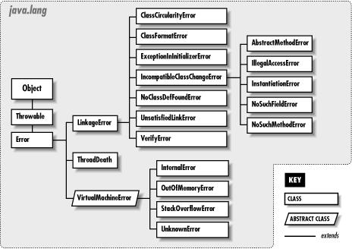
java.lang.Error子类

Slide 9
Java中异常的层次
Throwable类有两个标准的子类：
java.lang.Exception
异常，是可以捕获，可能恢复的异常情况
Exception类对象是Java程序处理或抛出的对象
Exception类及其子类（见下图）
常见的一些异常（见下表）

Slide 10
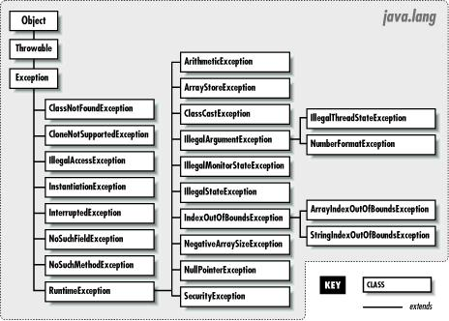
java.lang.Exception子类

Slide 11
Java中的常见异常
异常 | 引起的原因
ArithmeticException | 数学错误，被零除
ArrayIndexOutOfBoundsException | 错误的数组索引
FileNotFoundException | 企图访问一个不存在的文件
IOException | 普通I/O故障
NullPointerException | 涉及到一个空对象
SecurityException | Applet试图执行浏览起的安全设置不允许的动作
StackOverflowException | 系统运行超出栈空间
SocketException | 不能正常完成Socket操作

Slide 12
异常处理
捕获和处理异常：
try{
//执行的代码块
}catch(Exception1 e){
//对异常类型1的处理
}catch(Exception2 e){
//对异常类型2的处理
}finally{
……
}

Slide 13
异常处理
捕获和处理异常
try语句：try{……}选定捕获异常的范围，在该范围中的语句会生成异常对象并抛出
catch语句：一个try后面可以跟多个包含异常引用的catch块来处理指定的异常
finally语句：这块中的内容不论异常是否发生，其内容都必须被执行，提供了统一的出口

Slide 14
异常处理
例如：try子句可以有多个catch子句，指定不同类型的异常：
try {
readFromFile(“foo”);
…
}
catch (FileNotFoundException e) {
//处理文件未找到错误
…
}
catch (IOException e) {
//处理读取错误
…
}
catch (Exception e) {
//处理其他错误
…
}

Slide 15
异常处理
说明：
catch子句按顺序计算，执行第一个可能匹配
最多只能有一个catch子句执行
异常应该按从最特殊到最一般的顺序排列

Slide 16
public class TryCatchFinallySample{
static void Proc(int sel){
System.out.println("-----In Situation "+sel+"-----");
try{
if (sel==0){
System.out.println("No Exception caught");
return ;
}
else if (sel==1){
int i=0;
int j=4/i;
}
else if (sel==2){
int iArray[]=new int[4];
iArray[10]=3;
}
}catch(ArithmeticException e){
System.out.println("Catch "+e);
}catch(ArrayIndexOutOfBoundsException e){
System.out.println("Will not be executed");
}finally{
System.out.println("in Proc finally ");
}
}
public static void main(String args[]){
Proc(0);
Proc(1);
Proc(2);
}
}

Slide 17
异常处理
用throw语句抛出异常：
throw语句可以明显地引发一个异常
基本格式：throw throwableInstance;
基本使用过程：
利用catch子句的参数或使用new运算获取一个Throwable实例的句柄；
执行throw语句后，程序转向内存中一个try语句块，检查其中catch中捕获的异常是否与其匹配
找到，则执行；
没找到，则转向上一层的try语句；如此逐层向上

Slide 18
class ThrowSample{
static void Example(){
try{
NullPointerException t=new NullPointerException("demo");
throw t;
}catch(NullPointerException e){
System.out.println("First catch inside Exception");
throw e;
}
}
public static void main(String args[]){
try{
Example();
}catch(NullPointerException e){
System.out.println("recatch Exception:"+e);
}
}
}

Slide 19
异常处理
用throws子句声明异常：
有些情况下，一个方法并不需要处理它所生成的异常，或者不知道该如何处理这一异常，这时就向上传递，由调用它的方法来处理这些异常，这就需要throws子句
子句throws的格式：
returnType methodName([paramlist]) throws exceptionList

Slide 20
class throwsExceptionSample{
static void Proc(int sel) throws ArithmeticException,ArrayIndexOutOfBoundsException{
System.out.println("-----In Situation "+sel+" -----");
if (sel==0){
System.out.println("No Exception caught");
return;
}
else if (sel==1){
int iArray[]=new int[4];
iArray[10]=3;
}
}
public static void main(String args[]){
try{
Proc(0);
Proc(1);
}catch(ArrayIndexOutOfBoundsException e){
System.out.println("Catch "+e);
}finally{
System.out.println("in Proc finally ");
}
}
}

Slide 21
编写自己的异常类
用户定义异常是通过扩展Exception或RunTimeException类创建

Slide 22

编写自己的异常类
利用throw抛出异常：

Slide 23
编写自己的异常类
应用实例：
客户服务器程序中：
客户代码中，要与服务器连接，并希望服务器在5秒钟内响应。如果未响应，则抛出一个异常

Slide 24
编写自己的异常类
应用实例：
要捕获异常，则利用try-catch进行：

Slide 25
实例
定义包Bank
定义银行帐户
存储用户信息、帐户信息
定义deposit和withdraw方法
编写AccountOverdrawnException，当要取出比帐户上更多钱时触发
编写InvalidDepositException，当无效钱数（小于0）存入时触发

